Slide 1
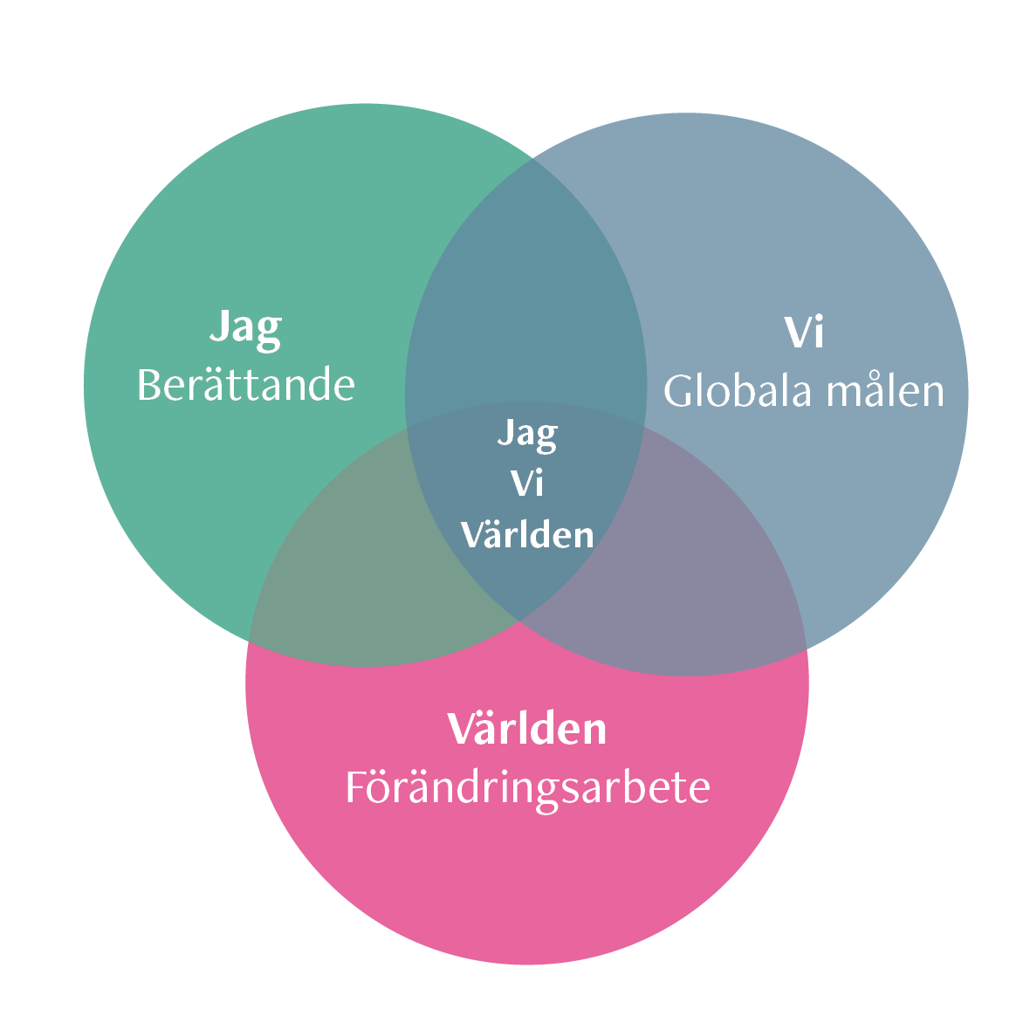
Välkomna!
En introduktion i
Jag-vi-världen-metoden
Notes:
Hej
Presentation av
Erika
Anna-Lena

Slide 2
Agenda 18 april
09:00 Introduktion kort bakgrund, om projektet Min story – vår agenda och introduktion till Jag-vi-världenmetoden.
10:15 Del 1. JAG - berättande
11:15 PAUS
11:30 Del 2. VI - Globala målen
Del 3. VÄRLDEN: förändringsarbeten
12:00 LUNCH
13:00 Samtal om hur vi kan använda metoden i VÄGEN.
14:00 Slut
Notes:
Erika
(3 min)

Slide 3
Vilka är vi i rummet?
Ditt namn, din skola, en sak du gillar!
Notes:
A-L
Snabbrunda – vilka är i rummet.
(10 min)

Slide 4
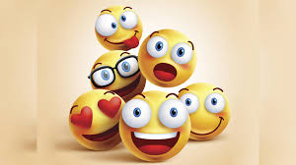
Frågor som kommer upp…
Idag kort om tid … Parkera dem…
Notes:
A-L
¨(1 min)

Slide 5
Bakgrund
Min Story – vår agenda – ett arvsfondenprojekt
Metodutveckling och skapande av ”jag-vi-världen” med deltagare på allmän kurs.
Medskapande - Deltagarnas egna erfarenheter, berättelser och engagemang i fokus
Ett nytt sätt att arbeta med Agenda 2030 – vi utgår från det personliga och ökar förståelsen för de globala målen.
Notes:
Erika (3 min)
Presentation av MSVA
Presentation av metoden

Slide 6
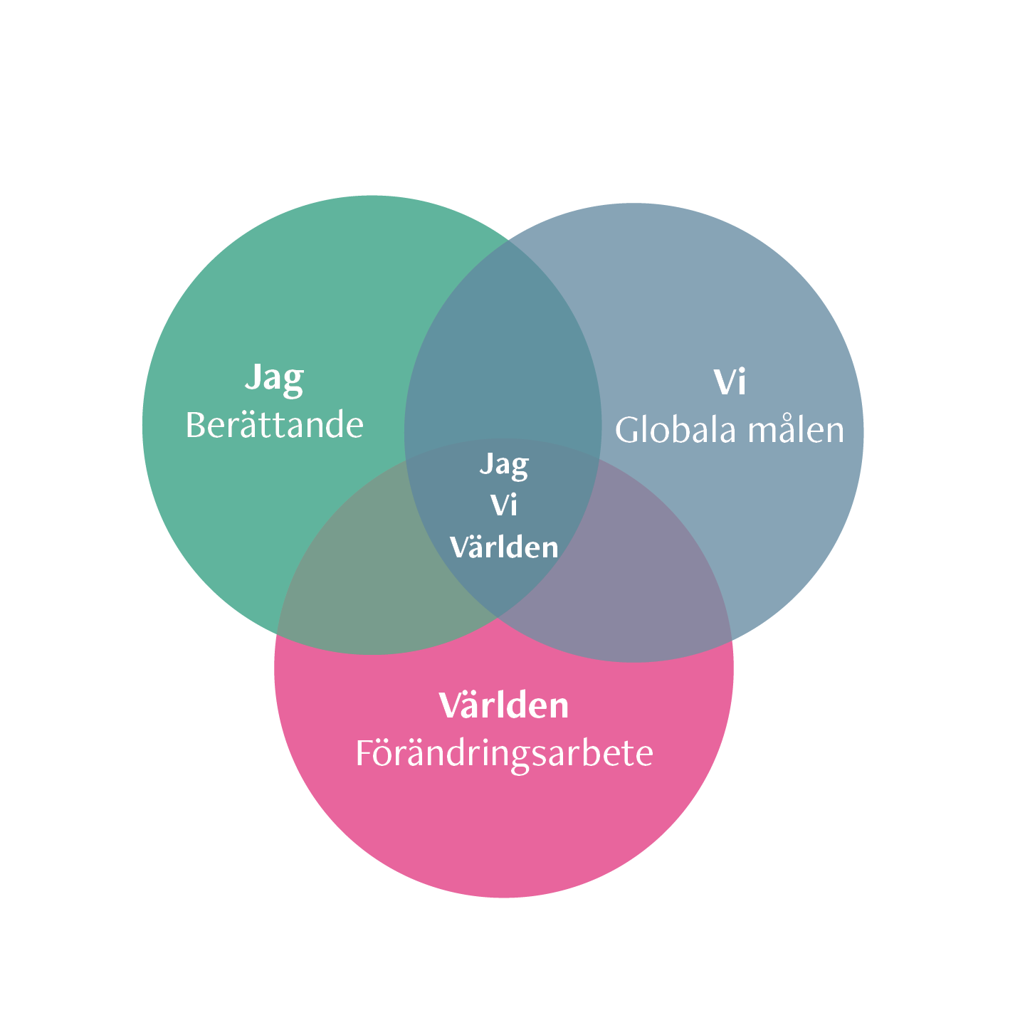
Metod: Jag – Vi – Världen
Metodutveckling tillsammans med pedagoger och deltagare
Övningar och workshops i tre delar
1. Berättande
2. Globala målen
3. Förändringsarbete
Notes:
A-L 1 min
HUR GÖR VI DÅ?
Projektet går ut på att testa och utveckla en metod som kallas för Jag – Vi - Världen. Man kan säga att det är en engagemangsresa som deltagarna gör under ett läsår på allmän kurs.
Metoden är framtagen i samband med projektet, och är alltså inte testad innan.

Slide 7
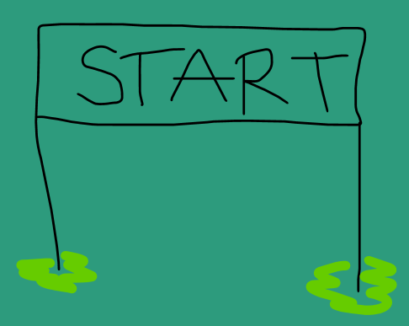
Hur vi har arbetat!
Deltagarnas roll i fokus
Maktförflyttande i klassrummet
Deltagarna som medskapare från start
Hitta sitt engagemang
Delande av berättelser
Kollegialt lärande
Delande och fortsatt utveckling av metoder
Möten mellan pedagoger och deltagare
Notes:
Erika – dra snabbt

Slide 8
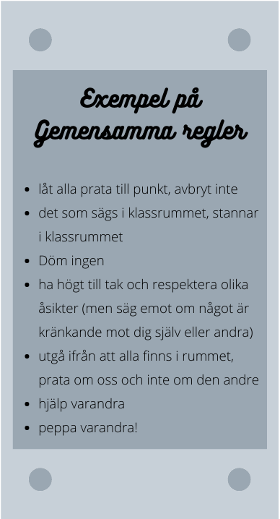
Sätta tonen i klassrummet!
Kort övning:
Gemensamma förhållningsregler
Vilka regler behöver ni ha för att skapa tillit i er grupp?
Skriv upp 3 – 5 regler på post-it. ”Gemensamma förhållningsregler”
5 min
Notes:
A-L (kan utgå vid tidsbrist) Gemensamma förhållningsregler
(7 min)
5 min vid borden.
Reglerna kommer att gälla vid det bordet resten av dagen-

Slide 9
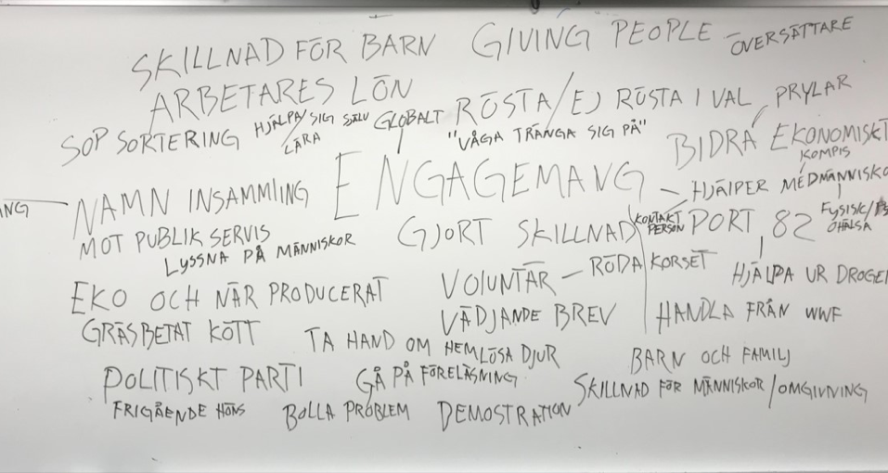
Vad är engagemang?
Notes:
A-L (2min)
En viktig fråga att prata igenom med era deltagare är också vad som menas med engagemang och vad engagemang är.

Slide 10
Del 1. Jag: Berättande och egna erfarenheter – en engagemangsresa!
Varför är berättande viktigt?
Berättelsen är nyckeln till deltagarnas engagemang
Få syn på sig själv genom berättelser om sitt liv
Konkretisera för sig själv varför man är engagerad? Hitta den röda tråden!
Notes:
Erika (3 min)
Jag – I det första steget i metoden är tanken att deltagarna ska utgå från sig själva och sitt eget engagemang.

Slide 11
Del 1. Engagemang/berättande
Testa en övning
Intervjua varandra två och två (10 min totalt)
Försök minnas korta händelser i ditt liv som har påverkat dig positivt?
T ex någon gång du har gjort positiv skillnad för någon annan eller när någon har gjort positiv skillnad för dig. Skriv ner dina egna händelser på små post-it-lappar och spara dem framför dig.
Reflektera - Har du lärt dig något nytt om dig själv och/eller om samhället genom händelsen?
Notes:
Erika börjar… A-L hänger på, E frågar A-L om ett exempel (Här kl ca 9:40.) Tänk på att spara någon minut var för reflektion.

Slide 12
Del 1. Jag: Berättande och egna erfarenheter
Vad är en berättelse?
Berättelsen ska kopplas till deltagarnas engagemang
Berättelser kan vara korta utsnitt ur ens liv eller något mer övergripande
Berättelser kan vara ljusa och lättsamma såväl som tunga och sorgliga
Det är viktigt att deltagarna får exempel på olika typer av berättelser
Att hitta sin berättelse är en process
Notes:
Här ca 10:00
Erika 3min Vad är en berättelse?
I metoden jag-vi-världen är tanken med berättelsen att den ska vara kopplad till deltagarnas engagemang. Det kan vara en berättelse om en enskild händelse eller erfarenhet från ens liv som har påverkat en, något som har varit betydelsefullt i ens liv, eller en mer övergripande tidslinje över en process man har gått igenom.

Slide 13
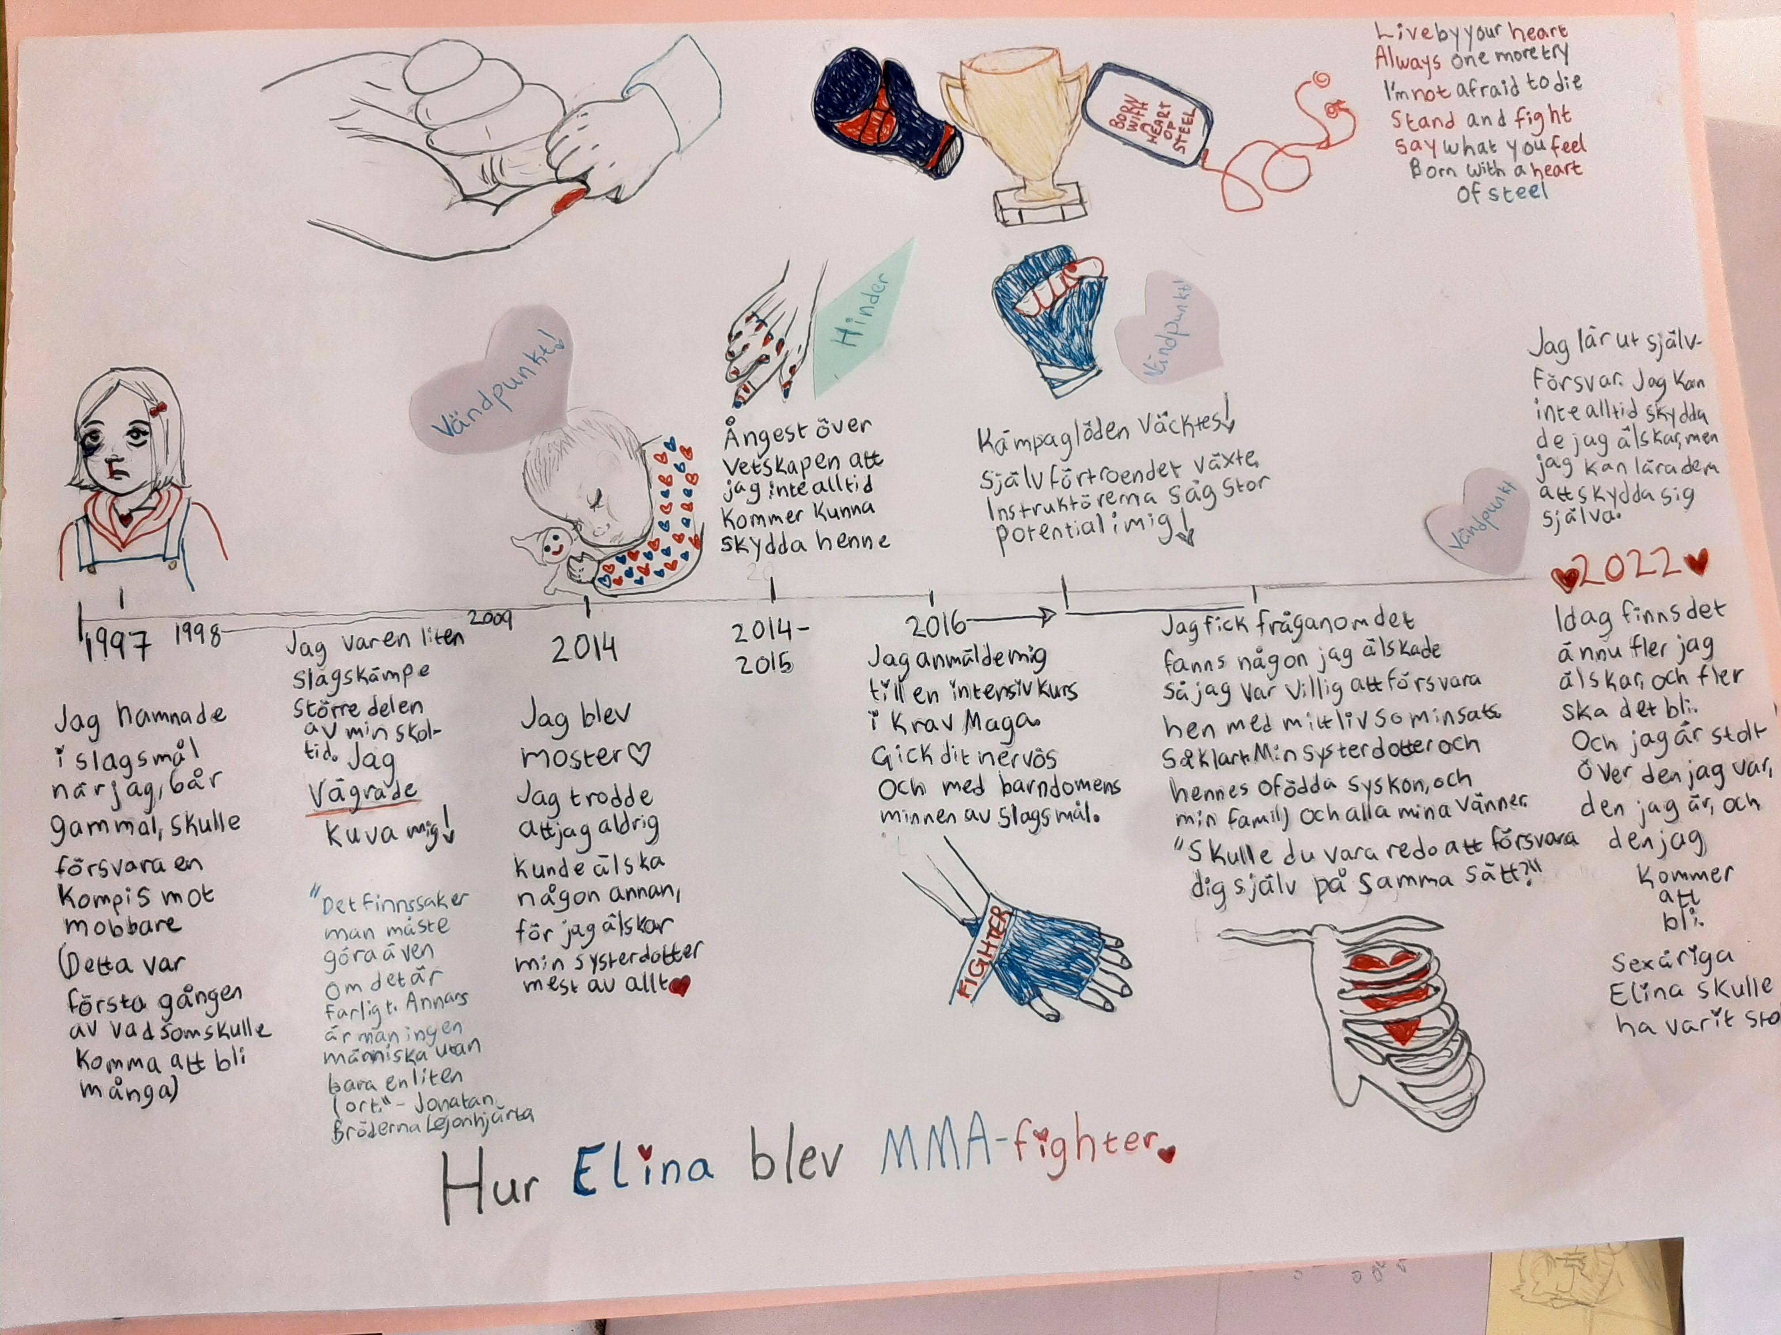
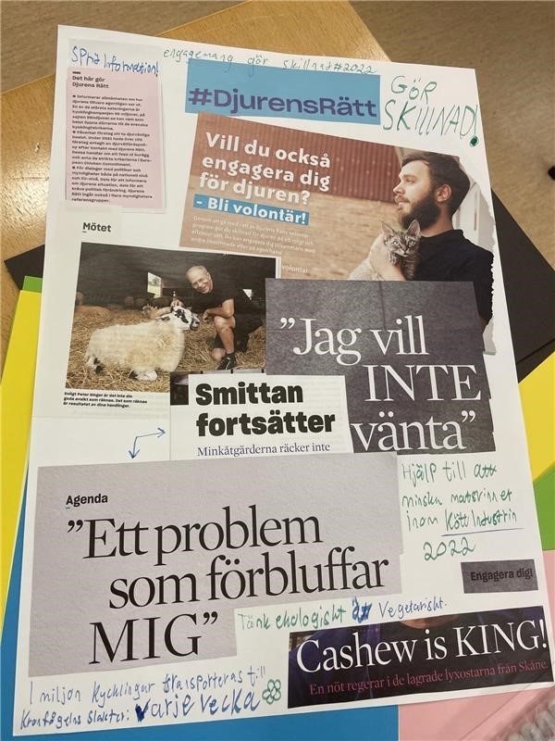
Olika sätt att jobba med berättande
Notes:
A-L
3 min
Olika sätt att jobba med berättande
Introduktion/Berättandets byggstenar (metodbanken: Lyssna på andras berättelser, deltagarberättelser)
Den egna berättelsen (Tidslinje, samtalsövningar, intervjuer)
Bryggan mellan den egna berättelsen och engagemang (Manifest, fanzines, gemensam kartläggning)
Utmaningar
Tunga mörka berättelser – hur hantera det som pedagog?
Vilka förkunskaper om berättande finns/saknas i gruppen?

Slide 14
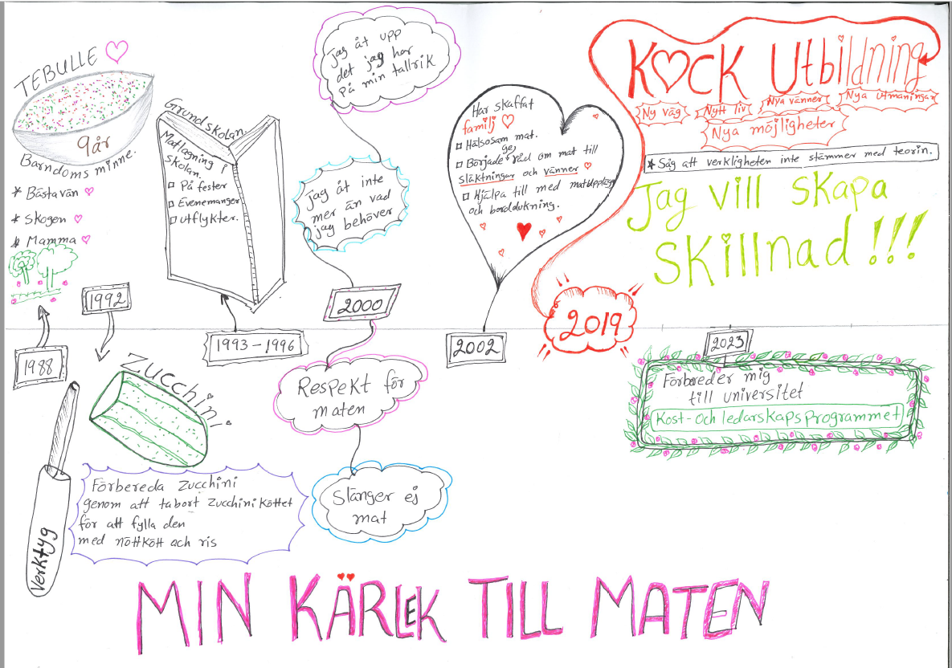
Olika sätt att jobba - tidslinje
Ghinwas matresa
Notes:
A-L 3 min
Olika sätt att jobba med berättande

Slide 15
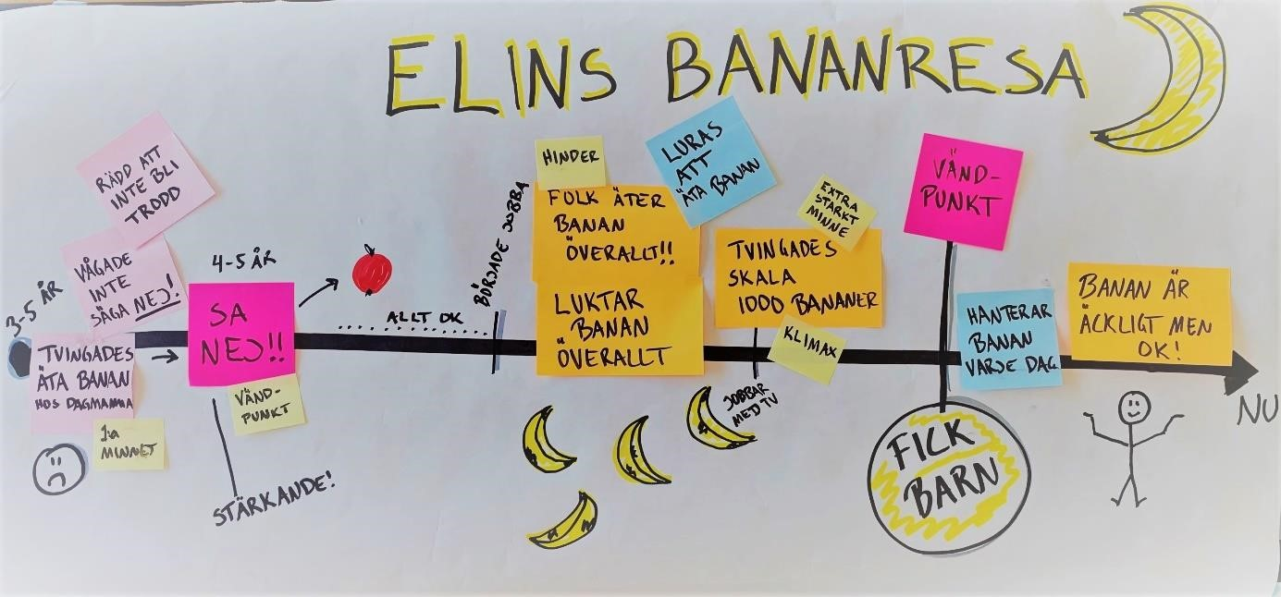
Notes:
Erika jämf lökresan…
Tidslinjer är något som nästan alla våra skolor har arbetat med, och vi har märkt att det är ett väldigt bra sätt för deltagarna att konkretisera delar av sitt liv och koppla ihop det med engagemang. Det är också en utmärkt form av dokumentation av en berättelse som deltagarna kan återvända till. Det fungerar bra som ett sätt att komma tillbaka och ställa sig frågor om sin berättelse och sitt engagemang längs vägen.

Slide 16
Del 1. Jag: Berättande och egna erfarenheter
Hur tar vi med oss berättandet i varje del av metoden?
Återvänd till berättelsen
Lyssna till andras berättelser
Samtal mellan deltagare
Utvärdera narrativt – ställ frågor till deltagarna som exempelvis: Vad har varit meningsfullt? Vad har varit minnesvärt?
Notes:
Anna-Lena Erika faller in
Hur tar vi med oss berättandet i varje del av projektet?

Slide 17
Notes:
A-L (vi kan vara här omk kl 10:15 Här är en mentikarta som Medlefors folkhögskola gjorde efter att de hade jobbat med att skapa tidslinjer.
Här kan ni också se vad deltagarna i Medlefors tyckte var meningsfullt med tidslinjeövningen – tex..

Slide 18
PAUS
Notes:
PAUS
Börja igen kl. 10:30 – eller förhandla

Slide 19
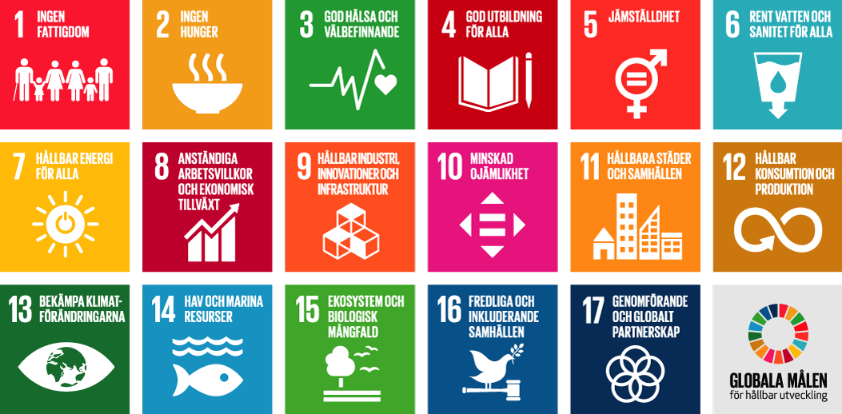
Del 2. Vi: Globala målen
Notes:
Erika Intro Del 2. Vi: Globala målen 1 min

Slide 20
Del 2. Vi: Globala målen
Hur skiljer sig vårt arbetssätt från andra metoder om Globala målen?
Förstå Globala målen på ett personligt plan och utifrån intresse
Börjar ”underifrån”.
Deltagaren bestämmer själv vilka mål som den vill engagera sig i.
Riktning mot att själva bli en del av arbetet med Agenda 2030
Notes:
Erika fortsätter 2 min

Slide 21
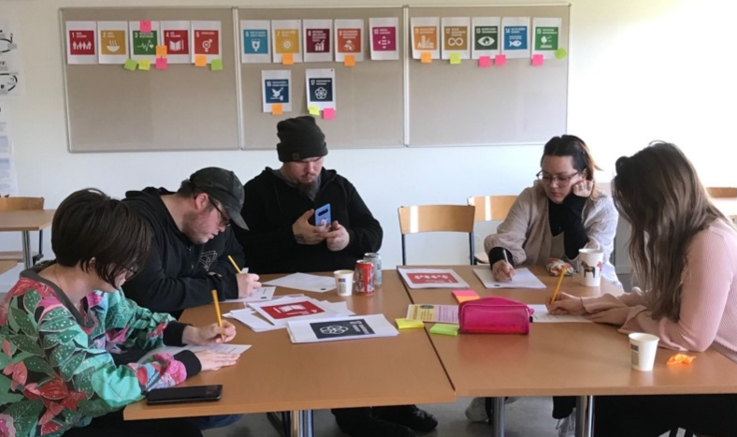
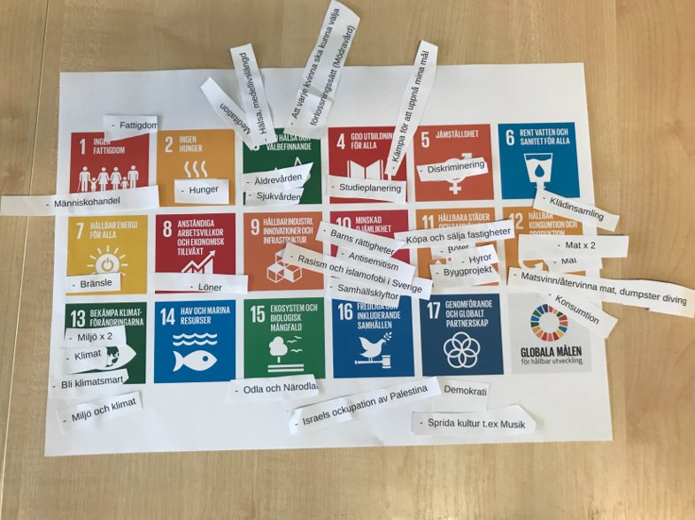
Notes:
Erika fortsätter om hur vi ploppade ut hjärtefrågor på målen… 2 min

Slide 22
2. Globala målen: Gemensam kartläggning
Testa en övning
Utgå från intervjuövningen som vi testade tidigare.
Vilka mål kan kopplas till det ni berättade för varandra tidigare. Diskutera er fram tillsammans och hjälp varandra att koppla ”göra-skillnad-exempel” till flera mål. (Ni kan behöva mångfaldiga era göra-skillnad-lappar.)
Sätt sedan upp alla lappar på Globala målen på väggen.
Ni har 8 min på er!
Notes:
A-L (12 min)

Slide 23
Del 3. Världen: förändringsarbeten
Dags för deltagarna att gå från ord till handling!
Notes:
Erika (Start kl 10:50) (3 min)

Slide 24
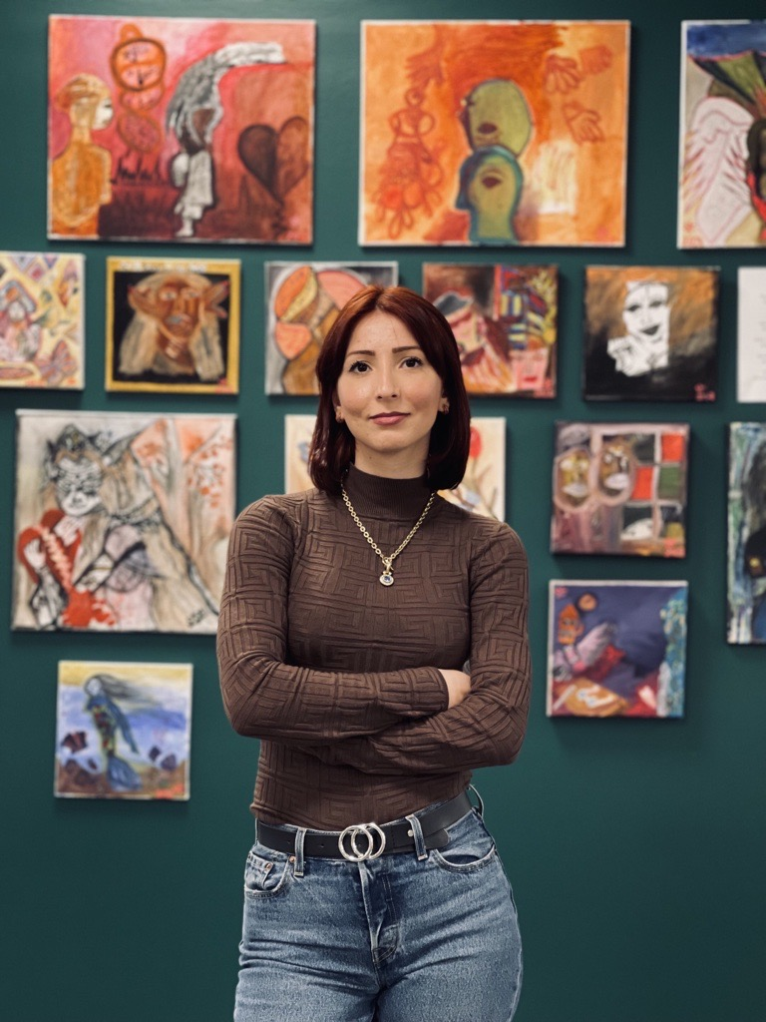
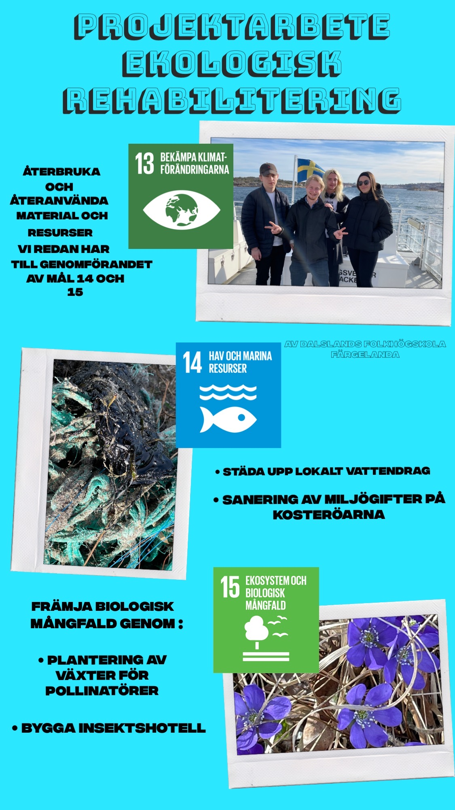
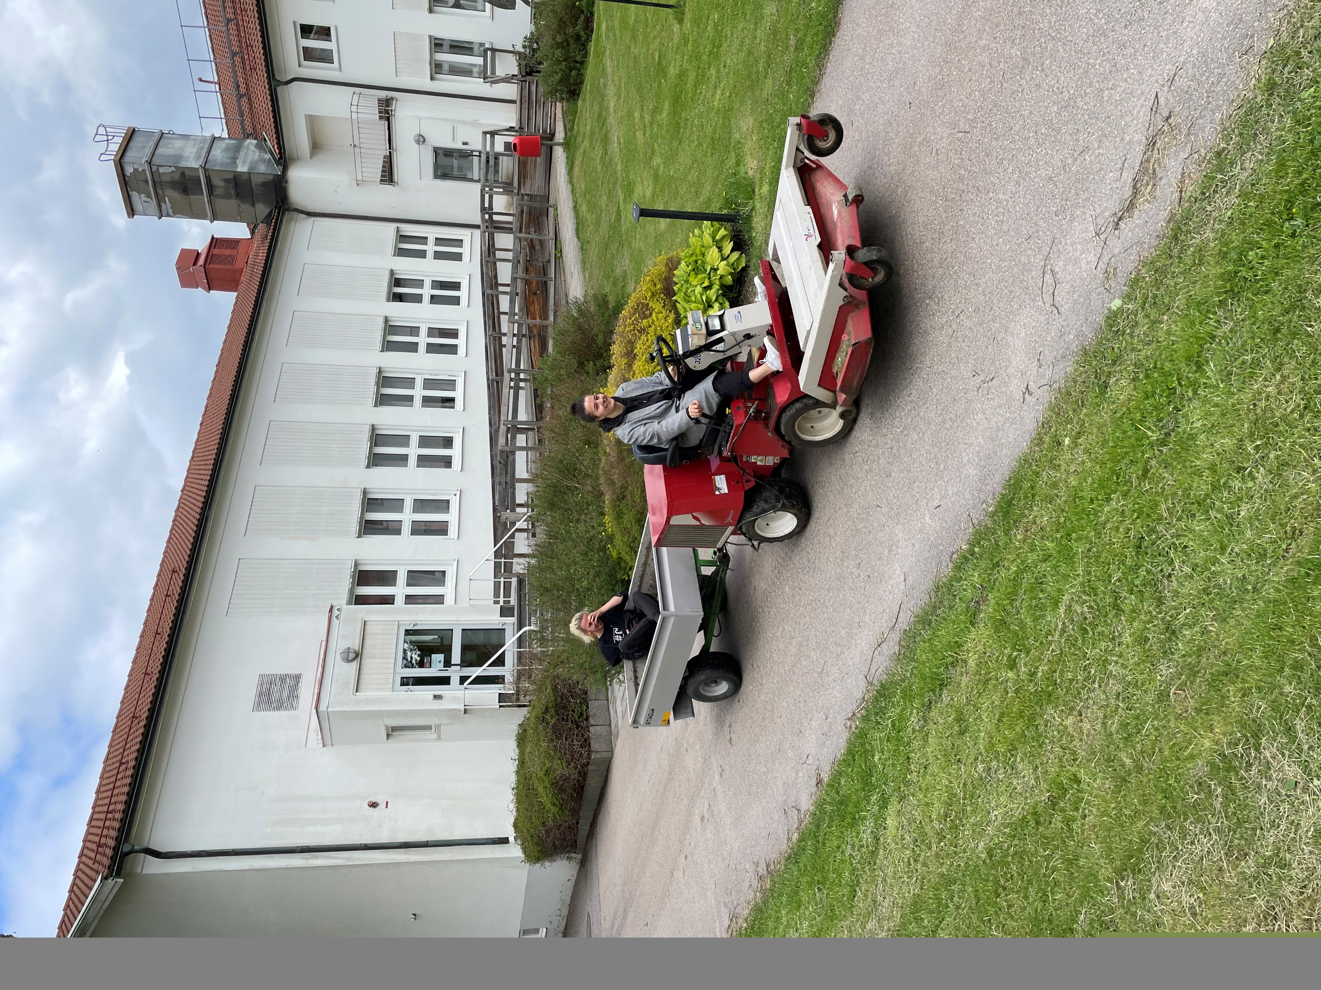
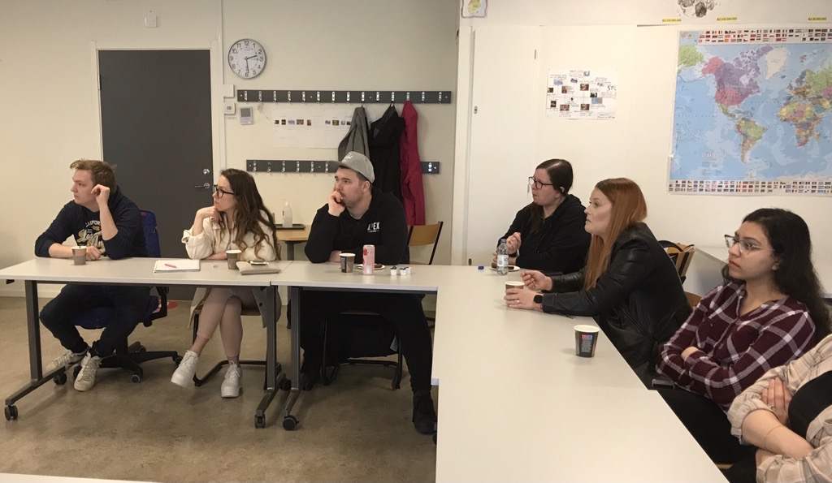
Exempel förändringsarbeten
Notes:
A-L och Erika 6 min

Slide 25
Del 3. Världen: förändringsarbeten
Glöm inte syftet! ”Att sätta deltagare i rörelse”
Maktförskjutning i klassrummet – ge makten till deltagarna
Pedagogens roll – stödfunktion och handledning
Se över din grupps förutsättningar
Det färdiga resultatet kanske inte är det viktigaste utan att deltagarna har fått syn på att de kan göra skillnad. Processen kan vara målet i sig.
Notes:
Erika/A-L (4 min)

Slide 26
Del 3. Förändringsarbete
Testa en övning (15 min)
Pitcha idéer till förändringsarbete
Utgå från de Globala mål som era lappar hamnade på…
Instruktioner
Gör en pitch per grupp på ett genomförbart projekt som ni skulle vilja göra.
Pitchen ska presenteras på 2 minuter. Förändringsarbetet (projektet) ska kunna genomföras på en folkhögskola.
Vad är er idé?
Vad är syftet/målet med er idé? För vem?
Vilka personer ska vara med i projektet? (tex gäster, deltagare, organisationer, föreningar)
Vad är nästa steg?
Notes:
Erika kör! (Start 11:03 – ge 15 min)

Slide 27
Del 3. Förändringsarbete
Testa en övning
Presentera era pitchar
Notes:
A-L Erika hänger på kör! (Start 11:18 – ge 15 min)

Slide 28
Metodbanken på FSO
Sveriges folkhögskolor - Metodbanken Jag-vi-världen (sverigesfolkhogskolor.se)
Notes:
A-L

Slide 29
Bryggan mellan folkhögskolan och livet…
Förhoppningsvis har våra deltagare fått se att deras egna engagemang kan leda vidare i deras liv!
Notes:
A-L

Slide 30
Resultatet av vår MENTI
Notes:
A-L

Slide 31
Tack för oss! Anna-Lena och Erika
Nu tar vi lunch!
Mums!
Anna-lena.ohman@vgregion.se Erika.sandberg.offesson@vgregion.se

Slide 32
Hur kan vi använda Jag-vi-världen?
Kan vi ta det in i VÄGEN?
Notes:
A-L

Slide 33
Tips på andra hjälpmedel som kom upp under dagen:
För t ex återkoppling: Mentimeter https://www.mentimeter.com/
För att samarbeta omk frågor eller t ex presentera en tidslinje.
https://padlet.com/account/setup
Massor av material och info om Globala målen:
https://www.globalamalen.se/
Metodbanken på FSO
https://www.sverigesfolkhogskolor.se/for-personal-pa-folkhogskola/metodbanken-jag-vi-varlden/
Notes:
A-L

